Slide 1
Дифференцированное обучение на уроках русского языка и литературы

Slide 2
Карточки
Карточки группы А материал, опирающийся на базовый уровень ,определенный стандартом по русскому языку
Карточки группы С предлагают выход на уровень анализа различных лингвистических явлений, требующий глубоких комплексных знаний теории и умения их реализовать в практической деятельности.
Карточки группы В отличаются более сложным материалом, который опирается на тот же базовый уровень.

Slide 3
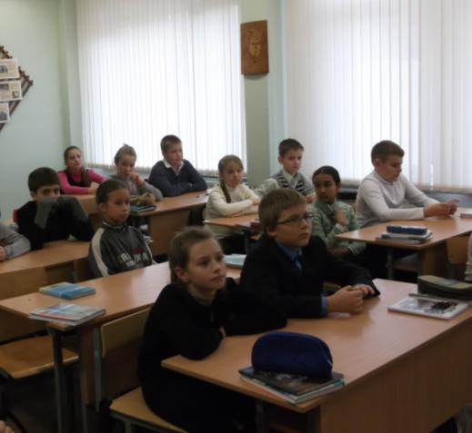
Подготовка к изложению
Каждая группа работает над своим заданием. I группа составляет план. II группа составляет цепочку
опорных слов III группа по глаголам
выстраивает
последовательность
событий.

Slide 4
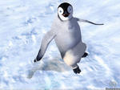
Отважный пингвиненок
Изложение, близкое к тексту

Slide 5
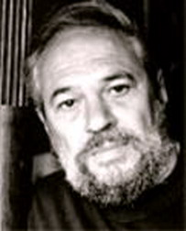
Геннадий Яковлевич Снегирев
Геннадий Яковлевич Снегирев (род. В 1934 г.). Снегирев – неутомимый путешественник. Был он в Туркмении, на Камчатке, в Бурятии, на Курильских островах, в Горном Алтае, на Белом море… Был в Антарктиде, с интересом наблюдал там за удивительными птицами – пингвинами, а потом написал о них прекрасные рассказы. Один из этих рассказов – «Отважный пингвиненок».

Slide 6
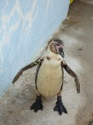
Работа над планом
Маленький пингвиненок.
Он смотрел, как купаются взрослые пингвины.
Ему страшно было бросаться в море.
Пингвиненок бросился вниз!
Отважный пингвиненок!

Slide 7
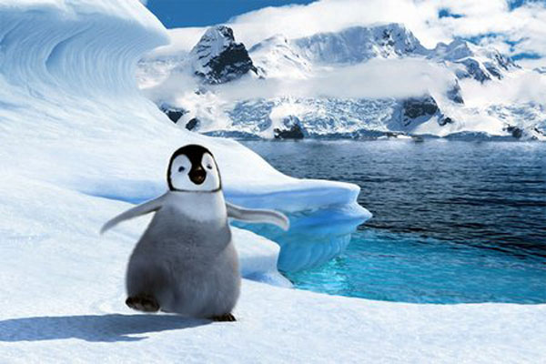
Маленький, голый, три пушинки на голове и маленький хвостик

Slide 8
Смотрел, стоял, решился, подошёл, стоял, закрыл, бросился, вынырнул, закружился, вскарабкался, посмотрел, искупался

Slide 9
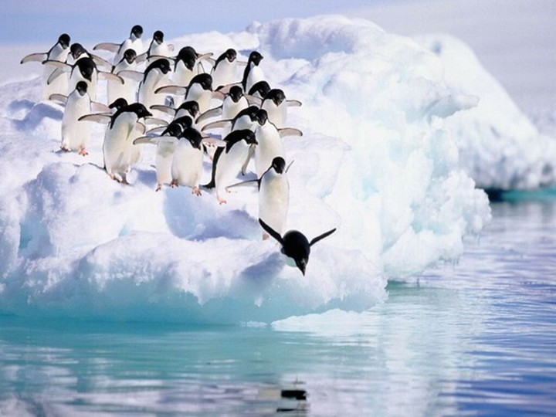

Slide 10
Пингвинёнок – птенец - малыш

Slide 11
Вскарабкаться – подняться, цепляясь руками и ногами
Вскарабкаться на гору

Slide 12
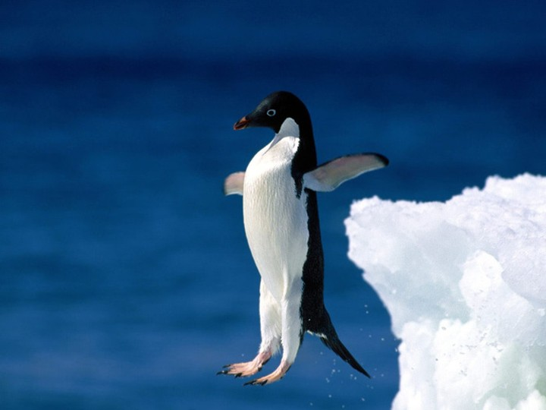

Slide 13
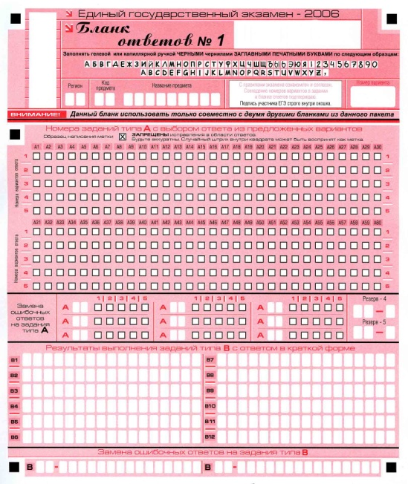
ГИА и ЕГЭ
На протяжении всего курса изучения русского языка ведется работа и над сочинением разных типов, отрабатывается структура каждого из них. Полученные знания обучающиеся применяют на экзаменах

Slide 14
Результаты ГИА
Максимальное количество
баллов – 42
Борисова Ольга-9-1 класс
Попович Дарья-9-3класс
Яковлева Оксана-9-4 класс

Slide 15
Результаты ГИА в 9 классах
№ | Ф.И. | часть А | часть В | часть С | баллы | оценка
1. | Алдешова Ляззат | 7 | 8 | 20 | 35 | 4
2. | Александрова Юлия | 6 | 9 | 25 | 40 | 5
3. | Архипецкий Сергей | 2 | 4 | 14 | 20 | 3
4. | Беляева Дарья | 6 | 7 | 21 | 34 | 4
5. | Бердиков Даниил | 4 | 6 | 7 | 17 | 2
6. | Блейдель Юлия | 7 | 9 | 25 | 41 | 5
7. | Болотный Кирилл | 6 | 9 | 18 | 33 | 4
8. | Борзов Владимир | 6 | 9 | 20 | 35 | 4
9. | Борисова Ольга | 7 | 9 | 26 | 42 | 5
10. | Васичев Андрей | 5 | 5 | 19 | 29 | 4
11. | Галушка Полина | 6 | 9 | 21 | 36 | 4
12. | Горшкова Любовь | 6 | 9 | 21 | 36 | 4
13. | Горячева Ксения | 5 | 8 | 16 | 29 | 4
14. | Дворниченко Валерия | 6 | 8 | 17 | 31 | 4
15. | Дернов Никита | 6 | 9 | 24 | 39 | 5
16. | Джало Рената | 7 | 8 | 23 | 38 | 4
17. | Донченко Елизавета | 6 | 5 | 13 | 24 | 3
18. | Дубовцев Александр | 7 | 9 | 11 | 27 | 3
19. | Ершов Даниил | 6 | 9 | 23 | 38 | 5
20. | Ещенко Вячеслав | 4 | 7 | 16 | 27 | 3
21. | Загидуллин Равиль | 7 | 8 | 24 | 39 | 5
22. | Киреенков Евгений | 5 | 5 | 22 | 32 | 4
23. | Красильникова Виктория | 6 | 8 | 22 | 36 | 4
24. | Кривошеева Мария | 7 | 9 | 25 | 41 | 5

Slide 16
25. | Лаврентьев Денис | 5 | 7 | 17 | 29 | 4
26. | Лантратов Антон | 5 | 9 | 19 | 33 | 4
27. | Луйк Алексей | 7 | 9 | 22 | 38 | 5
28. | Малышева Елизавета | 6 | 6 | 21 | 33 | 4
29. | Морозов Роман | 7 | 8 | 24 | 39 | 5
30. | Мухин Артем | 4 | 7 | 21 | 32 | 4
31. | Никандрова Юлия | 7 | 9 | 23 | 39 | 5
32. | Новожилов Михаил | 5 | 5 | 23 | 33 | 4
33. | Павлова Анастасия | 5 | 7 | 26 | 38 | 5
34. | Пащенко Наталья | 7 | 6 | 26 | 39 | 5
35. | Попович Дарья | 7 | 9 | 26 | 42 | 5
36. | Репников Сергей | 7 | 6 | 24 | 37 | 5
37. | Самсонов Владислав | 7 | 7 | 19 | 33 | 4
38. | Саркисова Карина | 6 | 7 | 25 | 38 | 5
39. | Тарасов Станислав | 4 | 9 | 7 | 20 | 3
40. | Татуйко Захар | 5 | 6 | 11 | 22 | 3
41. | Требунских Никита | 5 | 6 | 23 | 34 | 4
42. | Упакова Ирина | 6 | 8 | 23 | 37 | 5
43. | Фролов Виктор | 6 | 6 | 14 | 26 | 3
44. | Храмова Карина | 7 | 5 | 13 | 25 | 3
45. | Шахова Екатерина | 5 | 8 | 12 | 25 | 3
46. | Шмелева Екатерина | 6 | 8 | 22 | 36 | 4
47. | Щиголева Яна | 7 | 9 | 21 | 37 | 5
48. | Яковлева Оксана | 7 | 9 | 26 | 42 | 5

Slide 17
Русский язык 9 классы

Slide 18
2
1
1
2
1
1
2
1
3
2
2
1
1
1
1
1
1
1
1
Средний балл - 67%

Slide 19
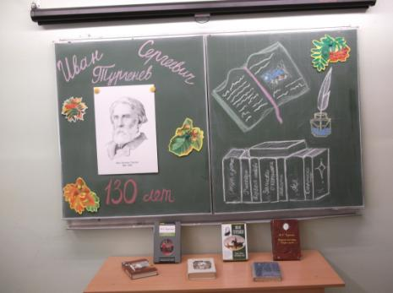
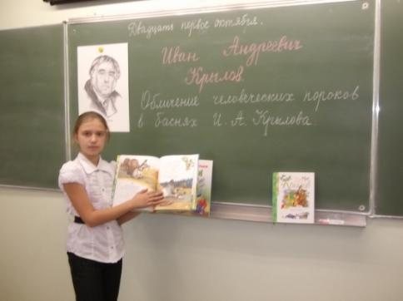
Литература
Элементы интегрированного обучения (литература и изобразительное искусство, литература история, литература и музыка) используются в разном объеме в зависимости от уровня подготовленности класса.

Slide 20
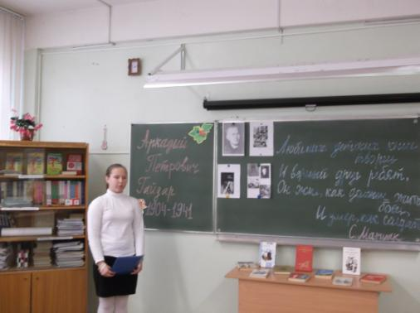
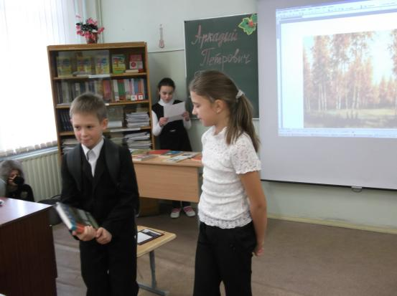
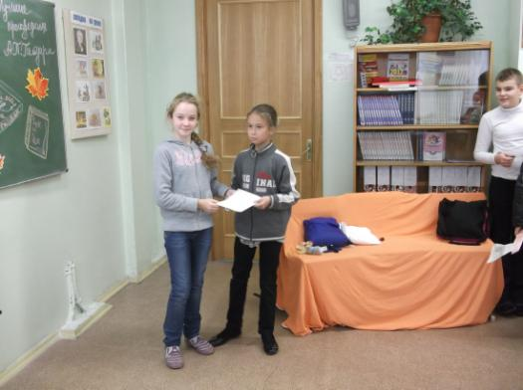
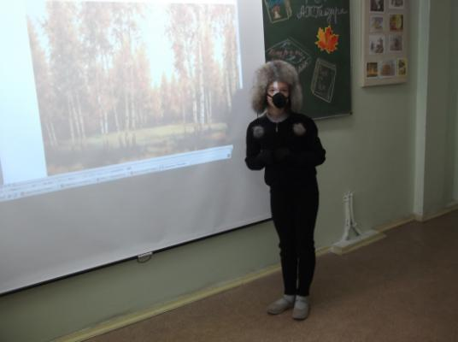
Неделя русского языка и литературы

Slide 21
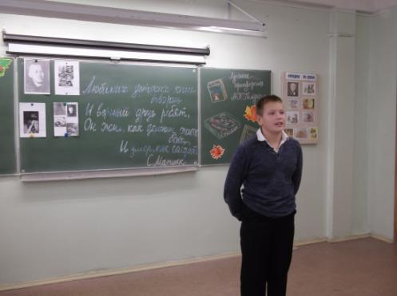
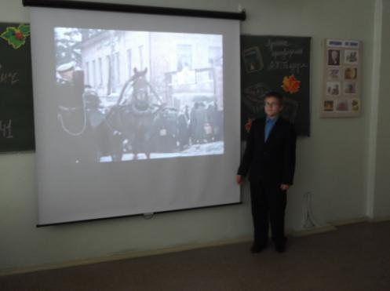
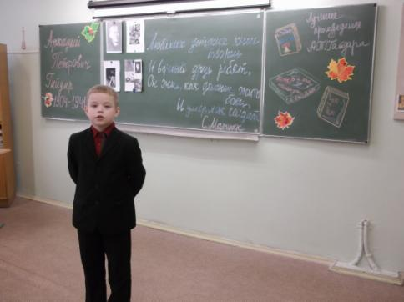
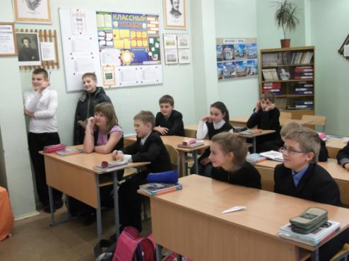
Неделя русского языка и литературы

Slide 22
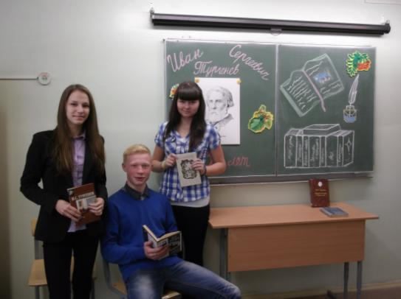
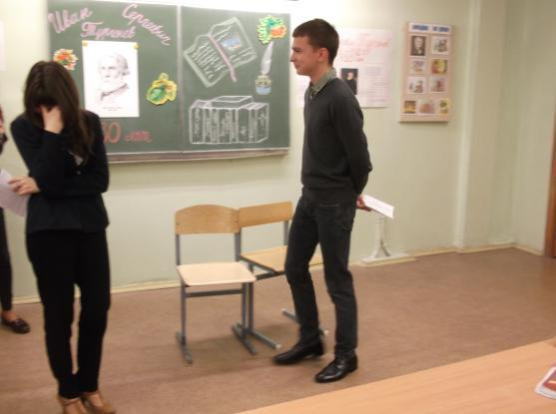
Неделя русского языка и литературы

Slide 23
Не воспитывай детей, все равно они будут похожи на тебя. Воспитывай себя! Английская пословица

